Slide 1
Project Eagle_Myanmar_2022
Myanmar
Feb 2022
Thaw Zin

Slide 2
Table of contents
Project Overview
QNR Flow
DCT QNR
Product Photo
Q&A

Slide 3



Project Overview
SAMPLE SIZE: 22000
METHODOLOGY: store list provided, FA will collect data of stores by phone calling.
EXECUTION: Client’s Channels

Slide 4

Project Overview
OBJECTIVE:

Slide 5
QNR Flow

Slide 6
QNR Flow
Store Profile
Store Status
Main questionnaire

Slide 7
1. Store Profile
RefQ5. Store ID | preload, non-editable
RefQ6. Store Name | preload, non-editable
RefQ7. Outlet type | preload, non-editable
RefQ8. Store Address | preload, non-editable
RefQ10. Phone number | preload, editable
RefQ10_1. New Phone Number (optional) | preload, editable
RefQ11. Contact person | preload, editable

Slide 8
2. Store Status
RefQ12 | Telephone Calling Status (ဖုန်းခေါ်သည့် အခြေအနေ)
1 | Pick phone up agree to participate in the survey (မေးခွန်းမေးလို့ရပါသည်)
2 | Pick phone up refuse to participate in the survey (ငြင်းဆိုပါသည်)
3 | Pick phone up ask to call later (နောက်မှပြန်ခေါ်ပါ)
4 | Do not pick phone up Line Busy (ဖုန်းမအားသေးပါ)
5 | Do not pick phone up at all (ဖုန်းမကိုင်ပါ)
6 | Phone number wrong (ဖုန်းနံပါတ်မှားနေပါသည်)
7 | Phone number change (ဖုန်နံပါတ်ပြောင်းထားပါသည်)
8 | Power off ( ဖုန်းပိတ်ထားပါသည်)
If calling status is 2 or 3 or 4 or 5 or 6 or 8, Go to the comment section and end, otherwise Go to the main questions

Slide 9
3. Main questionnaire
Q1 | Q1. Does your store sell Cigarette? (SA) အစ်ကို/အစ်မတို့ဆိုင်မှာ စီးကရက်ရောင်းပါသလား ခင်ဗျာ/ရှင်
1 | Yes
2 | No
If is 2, Go to the comment section and end, otherwise Go to the main questions

Slide 10
3. Main questionnaire
Q2 | Q2. Kindly tell me which SKU are handling in your store among current SKU, Brand?လက်ရှိဆိုင်မှာ တင်ရောင်းနေတဲ့ တံဆိပ်နဲ့ အမျိုးအစားလေးတွေကို ပြောပြပေးပါခင်ဗျာ/ရှင်။
1 | JTI Mevius Original Blue
2 | JTI Mevius Sky Blue
3 | JTI Mevius Option
4 | JTI Mevius Caster
5 | JTI Mevius Kiwami
6 | JTI Winston Dark Blue
7 | JTI Winston Caster
8 | JTI Winston Purple Mint
9 | VTC Red Ruby
10 | VTC Red Ruby Premium Gold
11 | GOL Duya
12 | GOL Valiant Red
13 | GOL Valiant Menthol
14 | MMGH Red & Blue
15 | DF Marlboro (all SKU)
16 | DF Dunhill (all SKU)
17 | DF Esse (all SKU)
18 | Others Myanma
19 | Others Classy
20 | Others Win
Note
ဆိုင်မှာ Cig တော့ရောင်းတယ် သို့သော် ပြထားသော တံဆိပ်များမဟုတ်နေပါက
None of the above ရွေးရန်

Slide 11
3. Main questionnaire
Q2တွင် မေးလာခဲ့သော/ဆိုင်တွင်ရှိသည်ဟုသော Cig တံဆိပ်များအား အောက်ပါ မေးခွန်းများကို မေးရမည်
Q3 | How many packs you can sell per week? (Claim sales) no. of pack/week တစ်ပတ်လျှင် ပျှမ်းမျှခြင်းအားဖြင့်ဘူး အရေအတွက် မည်မျှရောင်းရပါသလဲ။ (ပျှမ်းမျှခြင်းအားဖြင့် ရောင်းချရသော ပမာဏ) Interviewer Note: Carton ဖြင့် ဖြေပါက Pack ဖြင့် ပြန်တွက်၍ အဖြေတွင် Pack ကို ပဲ ချရိုက်ပေးပါရန်(1 Carton= 20 packs)
Q4 | How much do you sell per pack? စီးကရက်တစ်ဘူးကို ဘယ်ဈေးနဲ့ ရောင်းချပါသလဲ? (Interviewer Note: သက်ဆိုင်ရာတံဆိပ်/item တစ်ခုချင်းစီအလိုက်မေးပါ)
Q5 | How much is your purchase price per pack? စီးကရက်တစ်ဘူးကို ဘယ်ဈေးနဲ့ ဝယ်ယူရပါသလဲ။ (Interviewer Note: သက်ဆိုင်ရာတံဆိပ်/item တစ်ခုချင်းစီအလိုက်မေးပါ)

Slide 12
3. Main questionnaire
Q2တွင် မေးလာခဲ့သော/ဆိုင်တွင်ရှိသည်ဟုသော Cig တံဆိပ်များအတွက် မေးရမည်
Q6 | Q6. Where do you normally purchase for SKU/Brand? ဆိုင်မှာ လက်ရှိရောင်းချနေတဲ့ တံဆိပ်တွေကို ဘယ်နေရာကနေဝယ်ပါသလဲ။
1 | Sales Van - ကုမ္ပဏီ အရောင်းကားမှ
2 | Wholesales - လက်ကားဆိုင်ကြီးမှ
3 | Other retails - လက်လီဆိုင်မှ
4 | Sales Van + WS or RT- ကုမ္ပဏီ အရောင်းကား + လက်ကားဆိုင်ကြီး (သို့) လက်လီဆိုင်
5 | I do not purchase - မည်သည့်နေရာမှာမှ မဝယ်ယူပါ

Slide 13
3. Main questionnaire
Q2တွင် မေးလာခဲ့သော/ဆိုင်တွင်ရှိသည်ဟုသော Cig တံဆိပ်များအတွက် မေးရမည်
Q7 | Q7. How many frequencies purchase for SKU/Brand per month? တစ်လလျှင် အကြိမ်ရေ မည်မျှခန့်ဝယ်ယူဖြစ်ပါသလဲ။
1 | Less than Once a month - တစ်လတစ်ကြိမ်ထက်နည်း
2 | Once a month - တစ်လတစ်ကြိမ်
3 | Twice a month- တစ်လ ၂ကြိမ်
4 | 3 times per month - တစ်လ ၃ကြိမ်
5 | 4 times per month - တစ်လ လေးကြိမ်ခန့်
6 | more than 4 times per month – တစ်လလေးကြိမ်ထက်ပို

Slide 14
3. Main questionnaire
Q2တွင် မေးလာခဲ့သော/ဆိုင်တွင်ရှိသည်ဟုသော Cig တံဆိပ်များအတွက် မေးရမည်
Q8 | How many packs or carton purchase in each time? (Claim purchase Volume) တစ်ကြိမ်ဝယ်လျှင် ပျှမ်းမျှခြင်းအားဖြင့် ဘယ်လောက် ဝယ်ယူလေ့ရှိပါသလဲ။ (ပျှမ်းမျှ ဝယ်ယူသည့် ပမာဏ)
1 | Purchase Volume per frequency
2 | Packs or Cartons
Brand | Purchase Volume per frequency | Packs or Cartons
JTI Mevius Original Blue | 2 | Cartons
JTI Mevius Sky Blue | 3 | Packs
Example 2 Packs or 2 Cartons

Slide 15
3. Main questionnaire
Q2 တွင် အောက်ပါ တံဆိပ်များရောင်းသည်ဟု ဖြေလာခဲ့လျှင် Q9a အတွက် ဆက်လက်မေးမြန်းရမည်
Yes /No ရွေးပေးရုံသာ ဖြစ်သည်
Q9a | Q9a. Are you selling by stick for mentioned SKU? (Yes/No) ကျွန်တော်တံဆိပ်လေးတွေ ဖတ်ပြပါမယ်ခင်ဗျ အဲ့တံဆိပ်လေးတွေကို အလိပ်ပြေရောင်းပါလား ပြောပြပေးပါခင်ဗျ။ | Yes/No
R1 | Mevius Original Blue
R2 | Winston Dark Blue
R3 | Winston Caster
R4 | Red Ruby
R5 | Premium Gold

Slide 16
3. Main questionnaire
Q9a တွင် ဖြေထားခဲ့သော တံဆိပ်များအတွက် မေးရန်ဖြစ်သည်
Q9b | Q9b. Which Bundle you are selling most? ဘယ်နှစ်လိပ်တွဲ ရောင်းဖြစ်တာ များပါလဲ။
1 | per stick - တစ်လိပ်ချင်း
2 | 2 Bundle - နှစ်လိပ်တွဲ
3 | 3 Bundle - ၃ လိပ်တွဲ
4 | 5 Bundle - ၅လိပ်တွဲ
5 | others - အခြား
ဆိုင်ရှိ ရောင်းသော Bundle သည် ၄ သို့မဟုတ် ၅ ထပ် ပိုနေပါက နံပတ် ၅ ကို ရွေးချယ်ကာ သက်ဆိုင်ရာ တံဆိပ်အလိုက် တိကျသော အလိပ် အရေအတွက်ကို ဖြေပေးရမည်

Slide 17
3. Main questionnaire
Q9b တွင် ရွေးခဲ့သော တံဆိပ်များအလိုက် အတွဲအစပ် တန်ဖိုးကို မေးရန်
Q9c | Q9c. How much do you sell for most selling bundle? အများဆုံးရောင်းရတဲ့ အတွဲအစပ် _____ ကို ဘယ်လောက်နဲ့ရောင်းပါလဲ။
1 | Mevius Original Blue per stick
2 | Mevius Original Blue 2 Bundle
3 | Mevius Original Blue 3 Bundle
4 | Mevius Original Blue 5 Bundle
5 | Mevius Original Blue others

Slide 18
3. Main questionnaire
Qcmt | Comments
QEND

Slide 19
DCT QNR

Slide 20
Product Photo

Slide 21
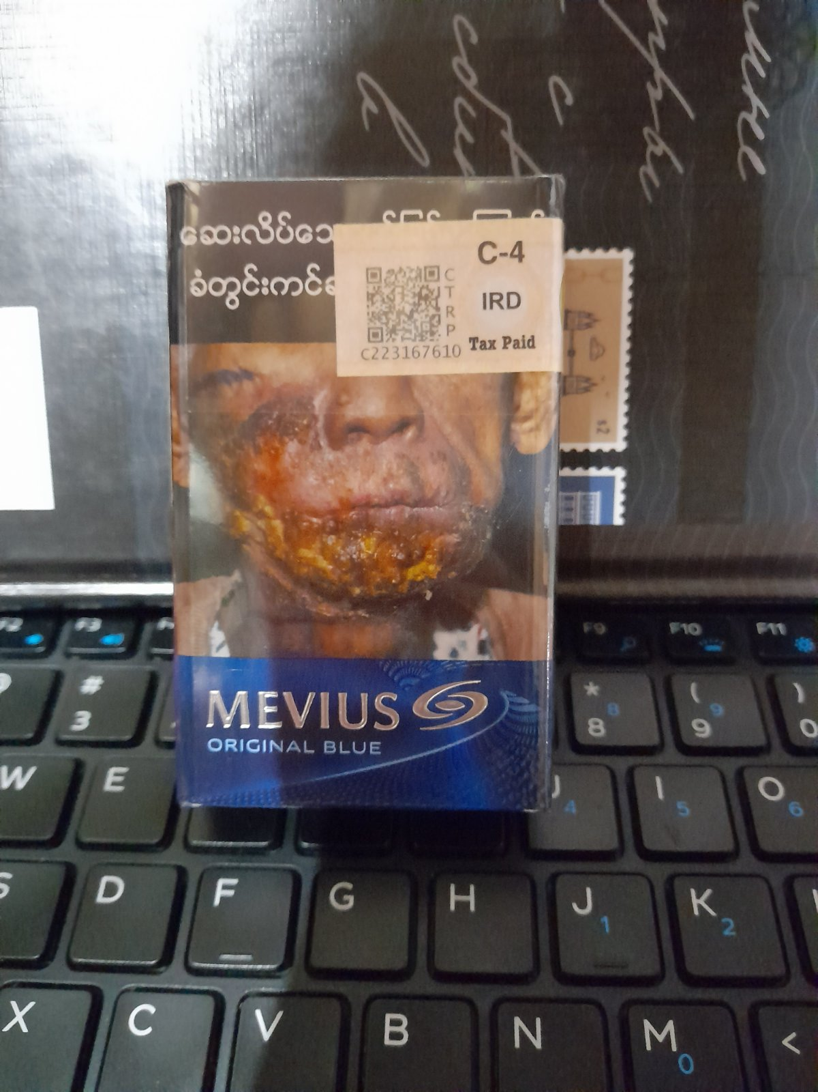
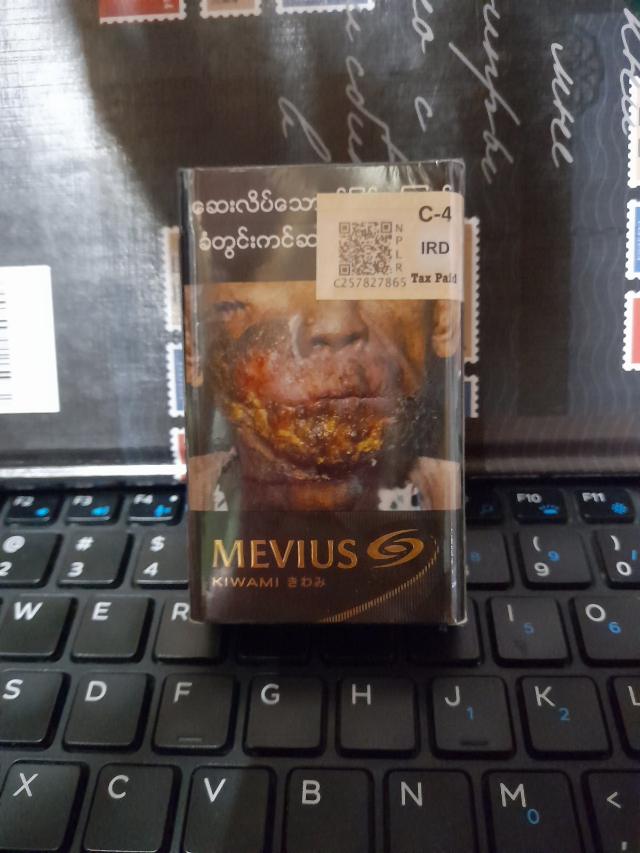
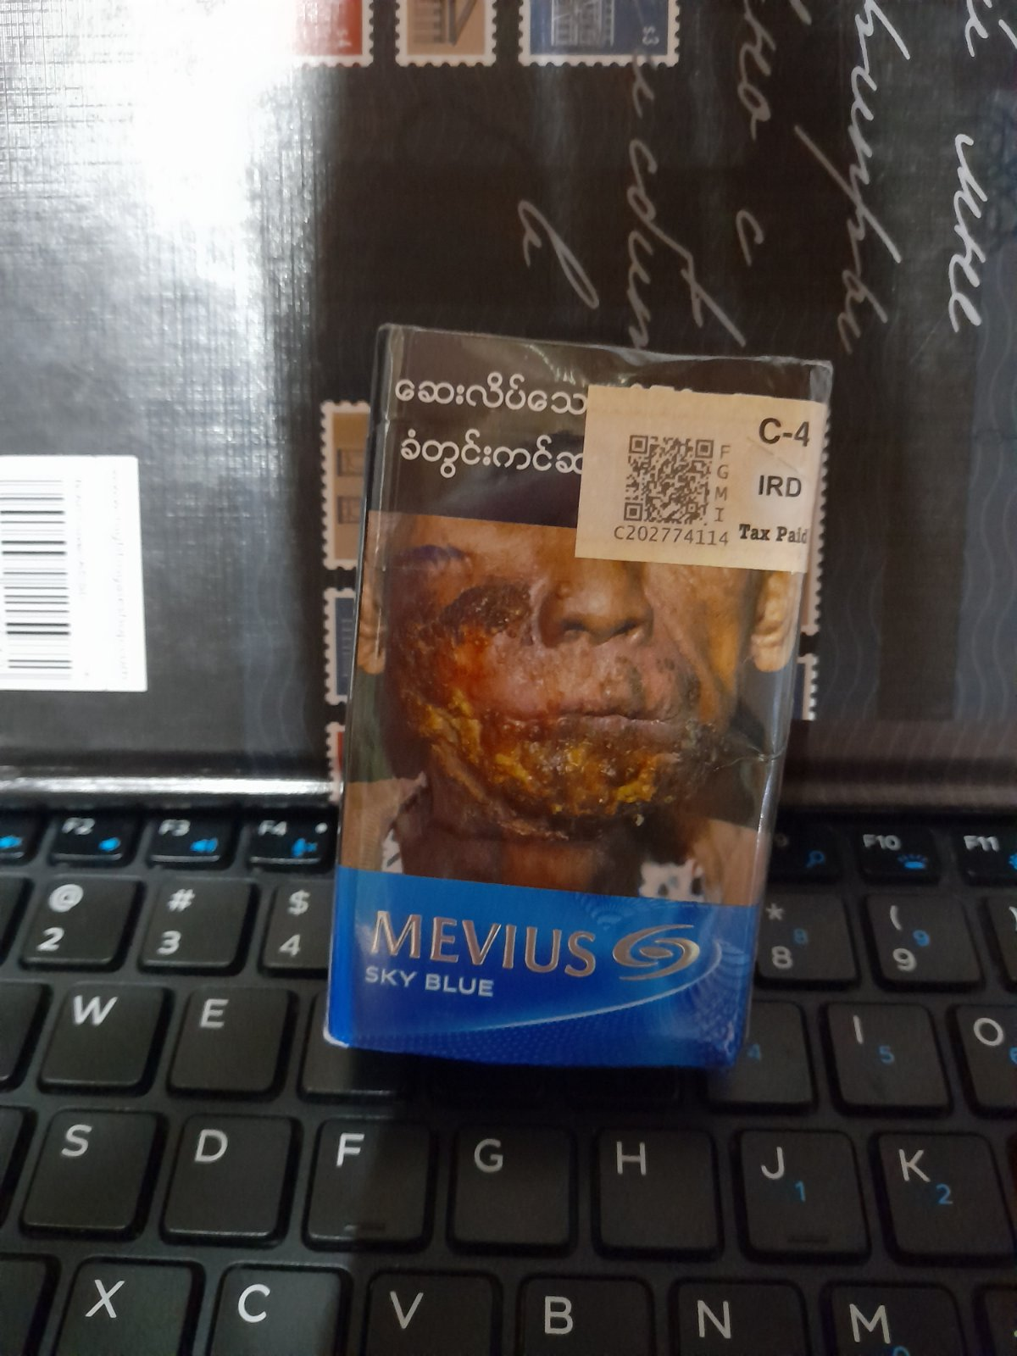
Mevius
Original Blue
Kiwami
Sky Blue

Slide 22
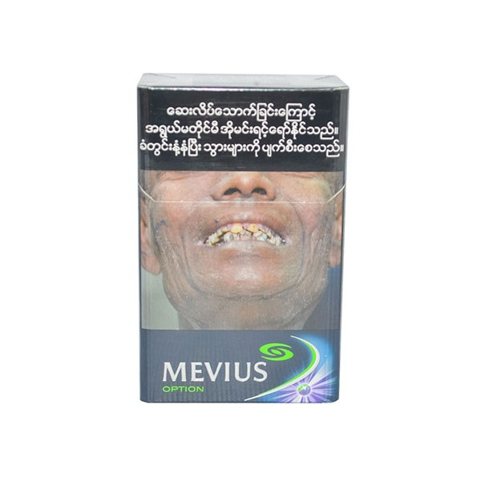
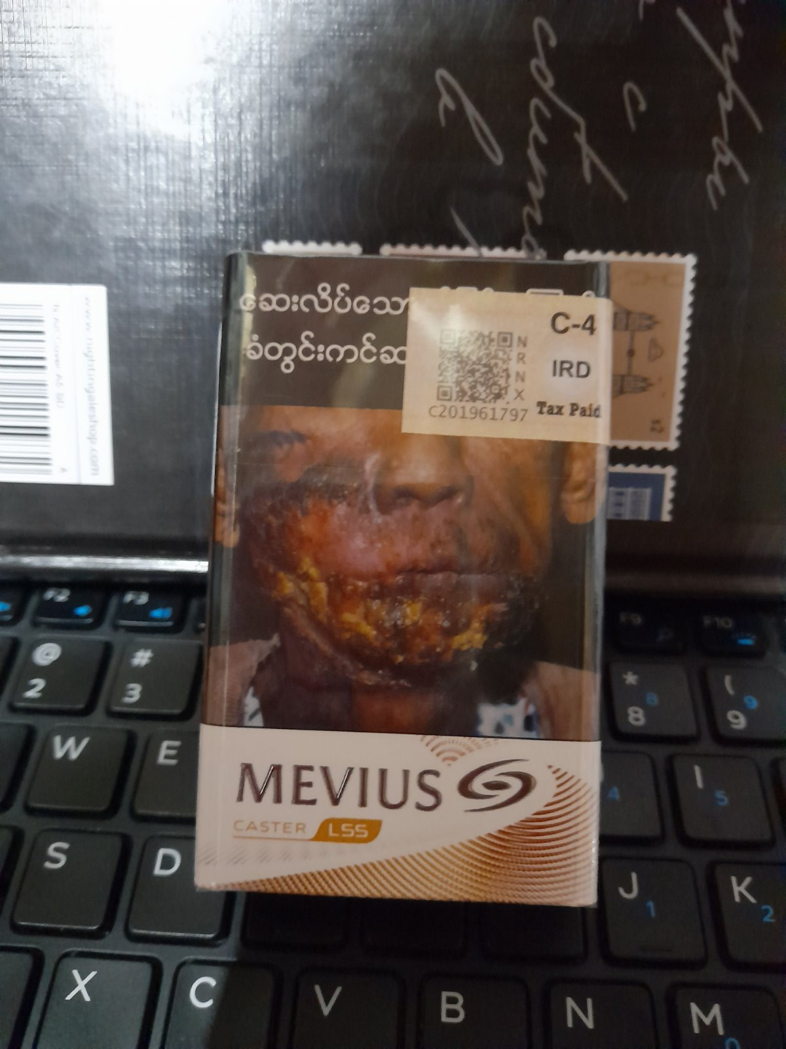
Mevius
Option
Caster

Slide 23
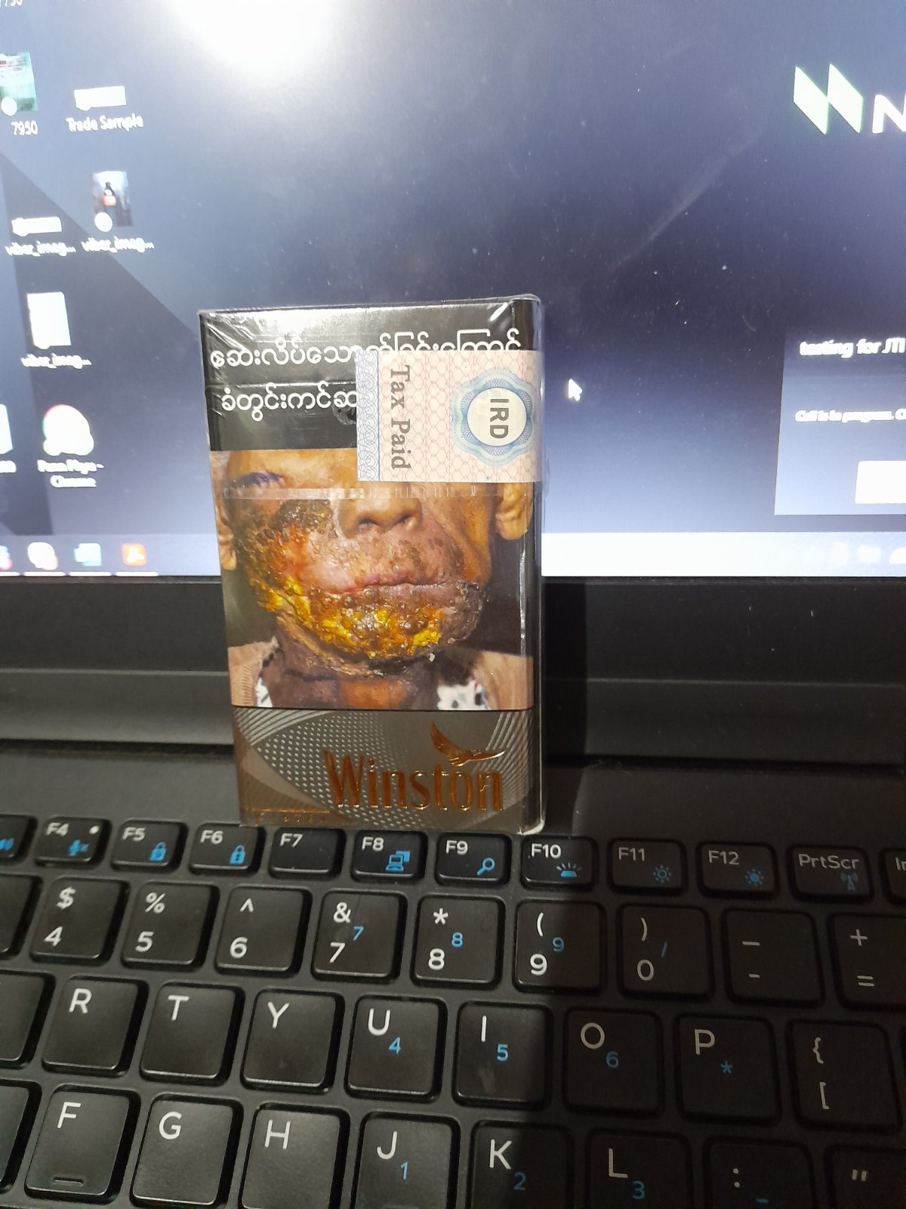
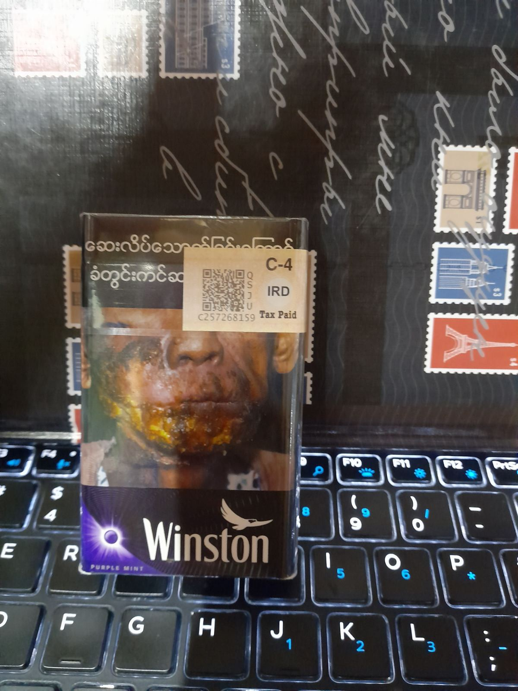
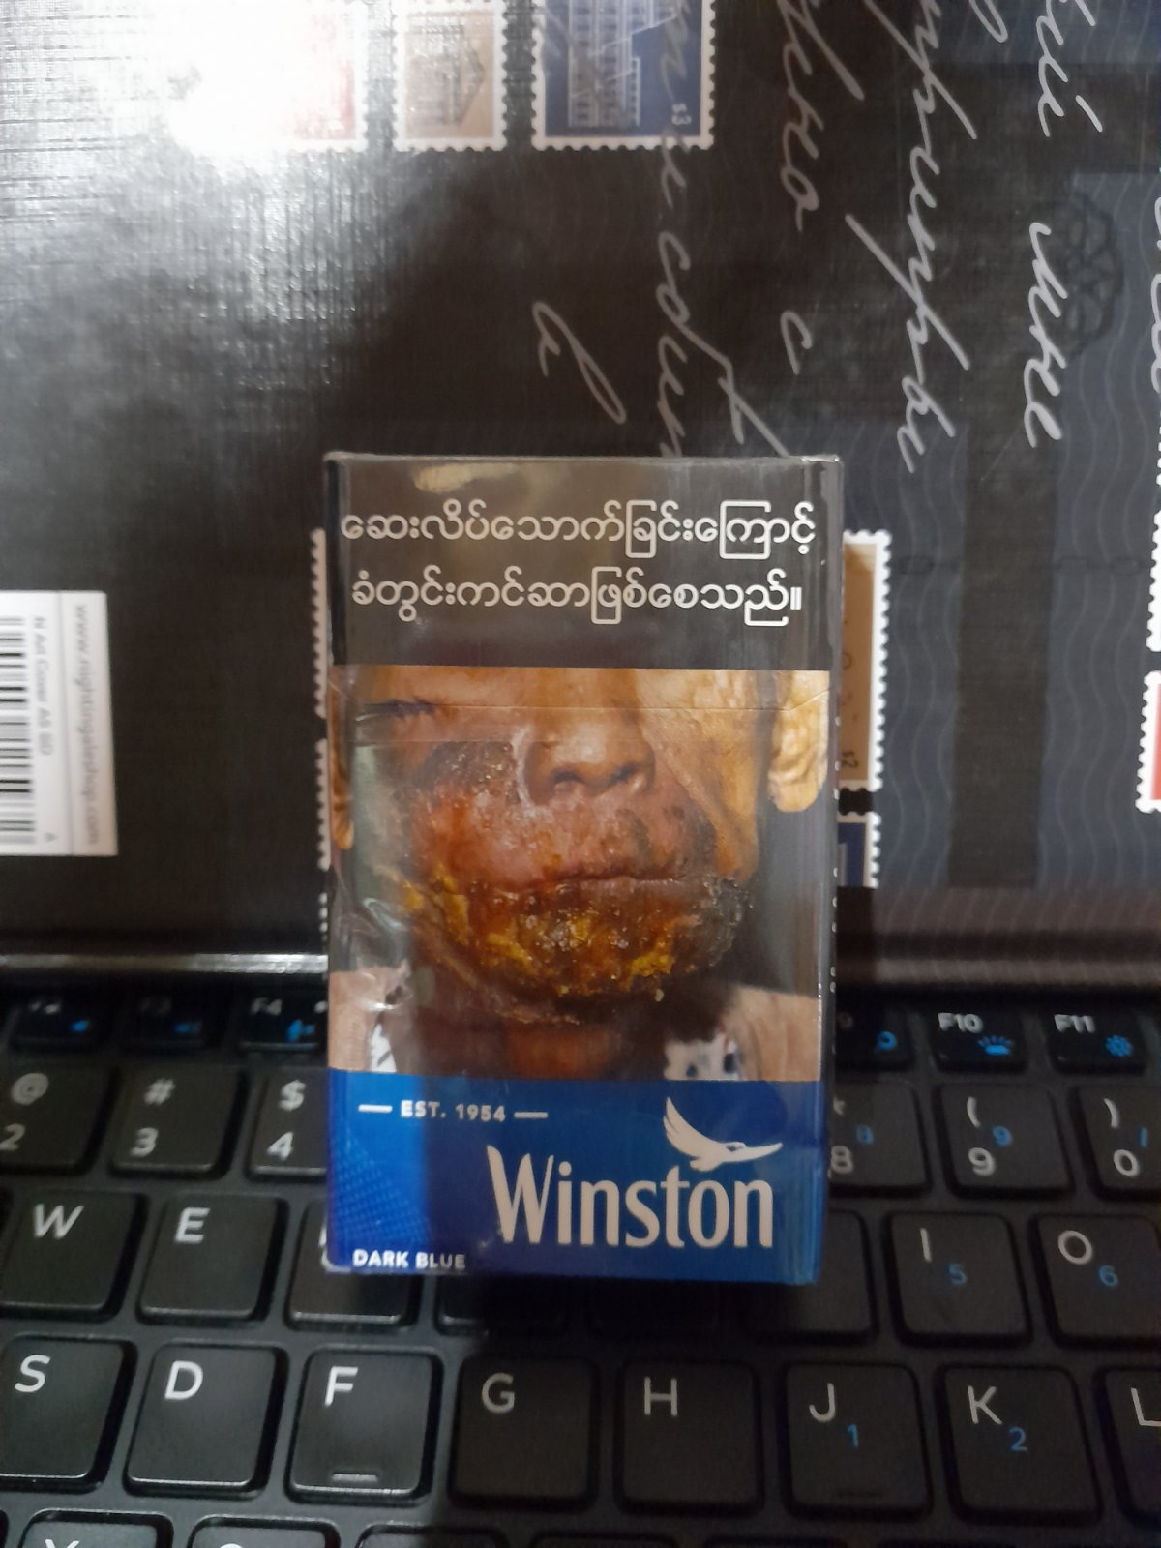
Winston
Caster
Purple Mint
Dark Blue

Slide 24
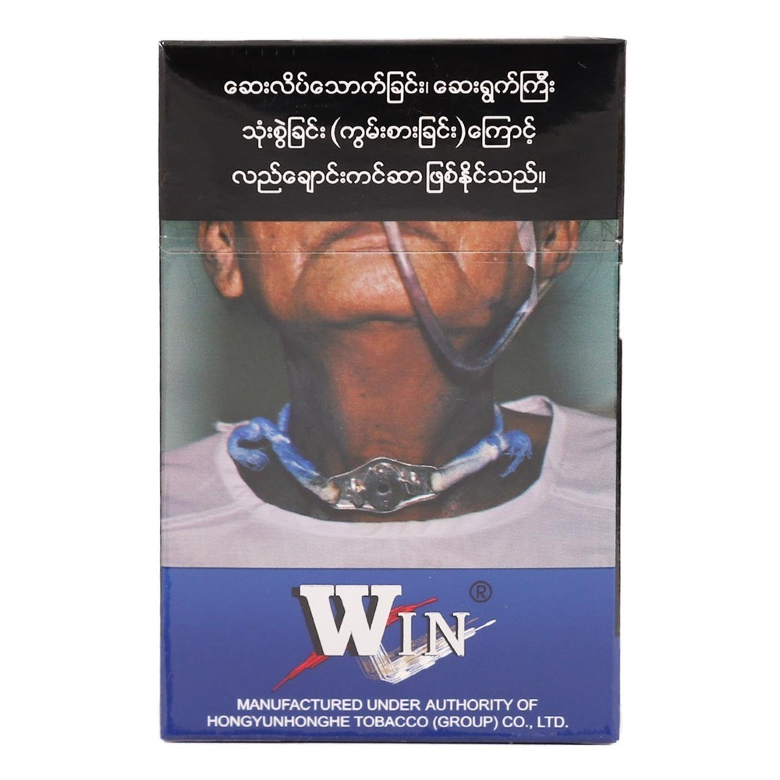
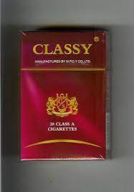


Slide 25
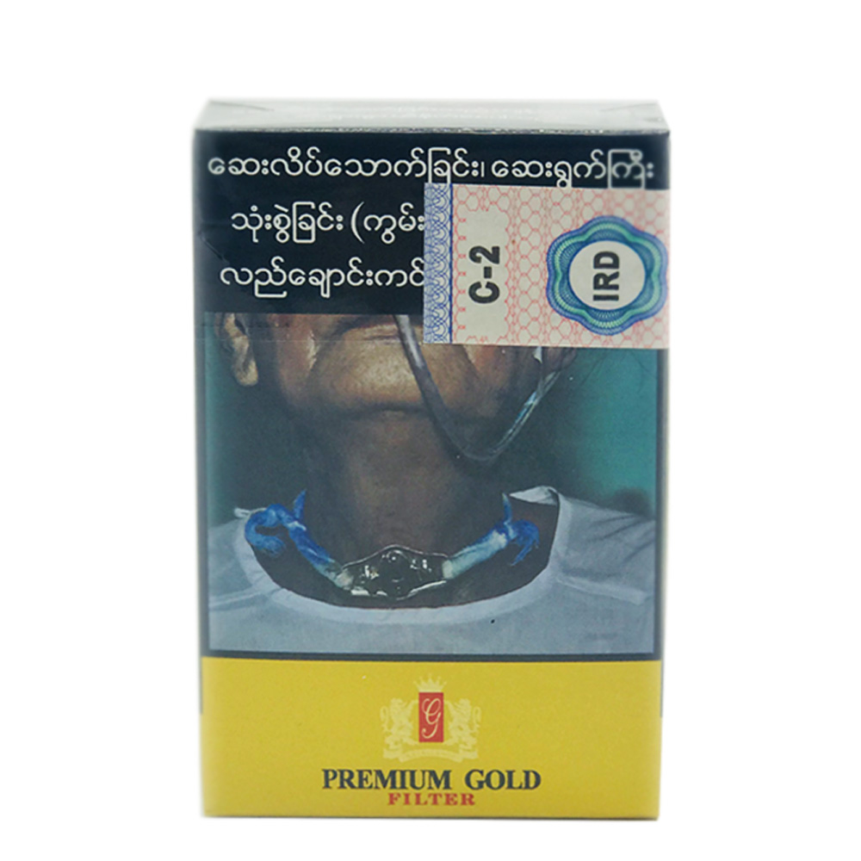
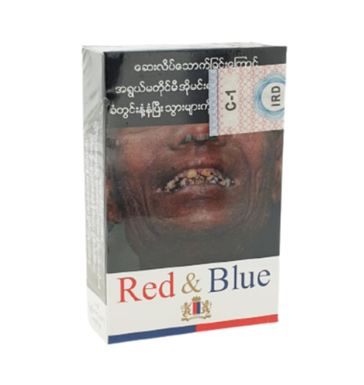
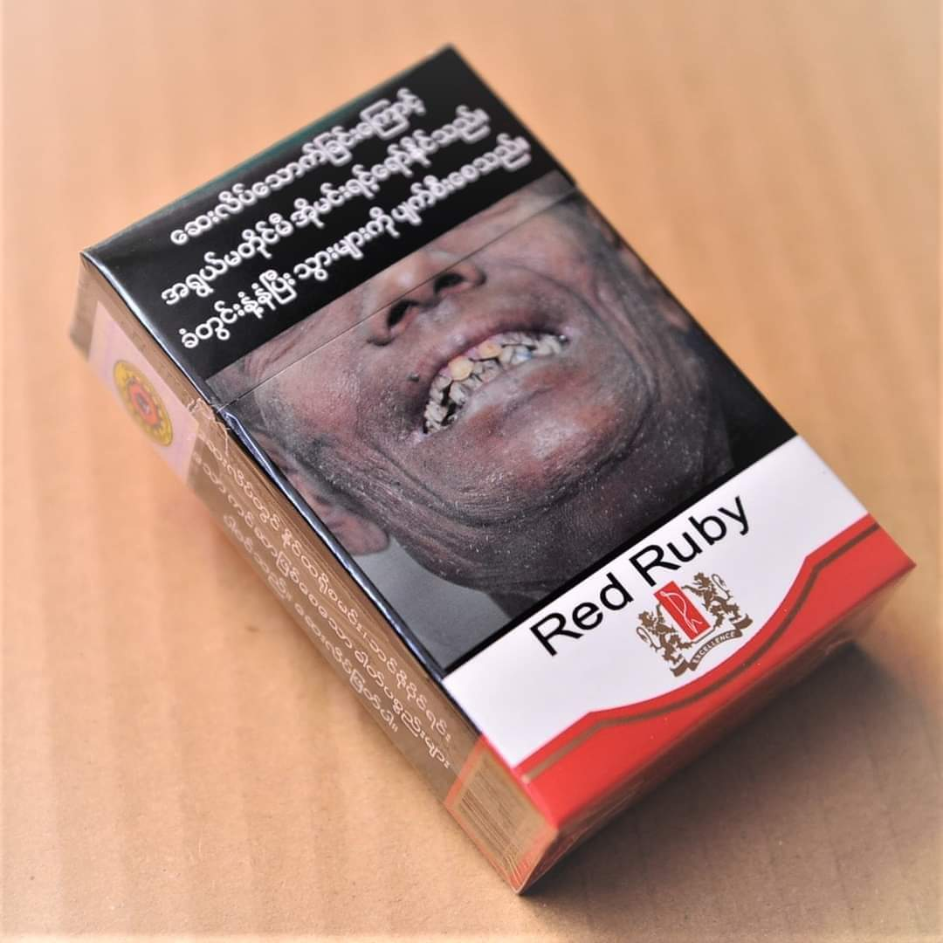

Slide 26
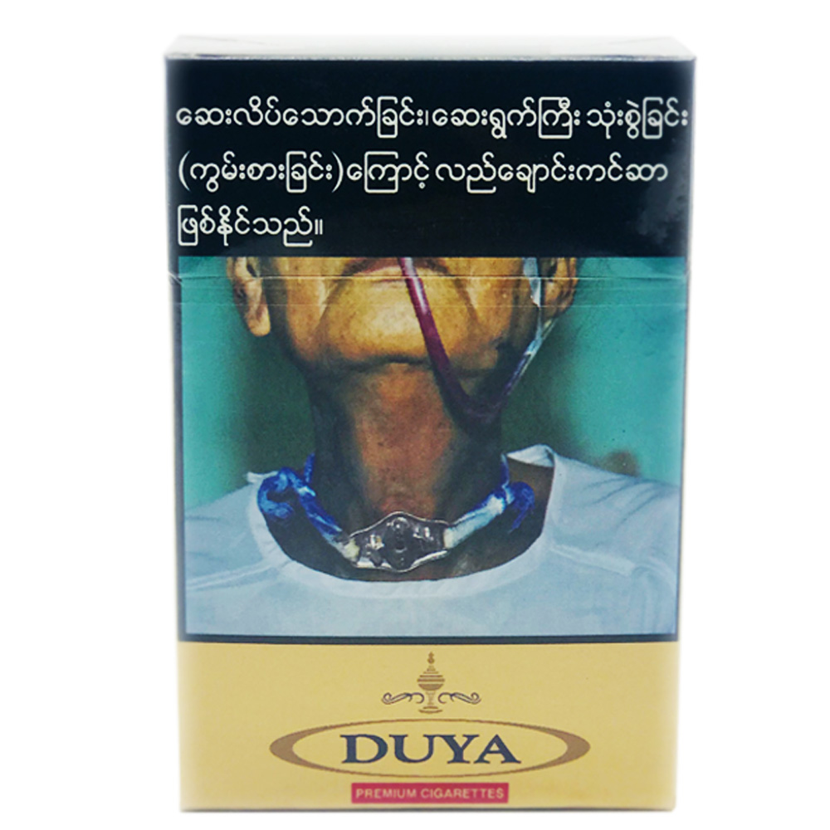
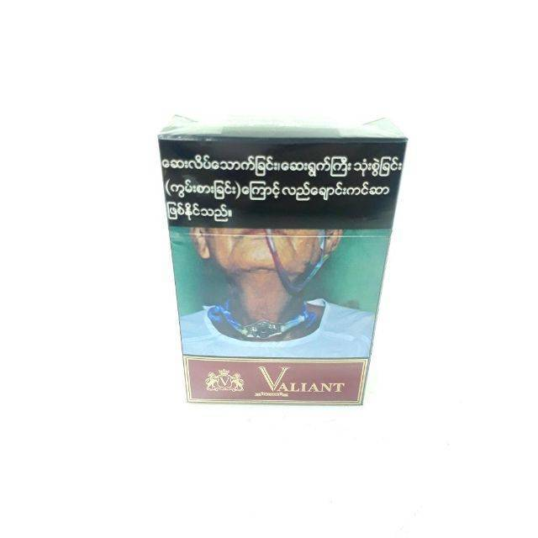
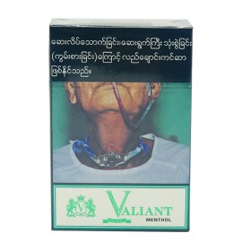

Slide 27


Slide 28
Thaw Zin

